Slide 1
갤러리안단테 관리자페이지 가이드
(작가용)

Slide 2
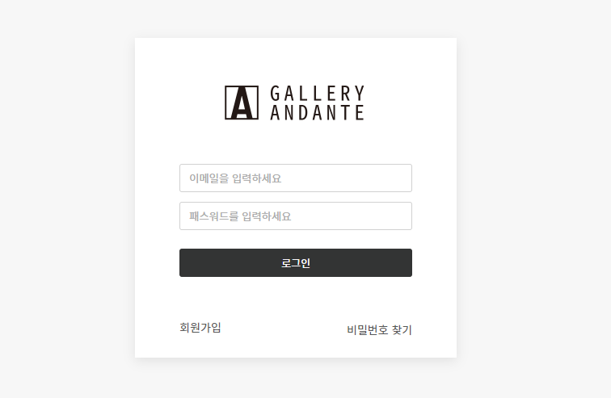
접속주소: http://www.galleryandante.co.kr/admin
아직 계정 생성 전일 경우 회원가입을 먼저 진행합니다.
메일로 임시 비밀번호를 전달 받은 경우는 마스터 관리자가 계정 생성을 진행한 경우이기 때문에 비밀번호가 발송된 이메일 주소와 임시 비밀번호를 입력하고 로그인합니다.
사전 등록된 작가분들 중 이메일 정보가 없으신 분들은 임의 메일로 등록되어있기 때문에 다른 메일주소로
변경 원하시는 분들은 jaein96@retailtech.co.kr로 따로 메일 부탁드립니다.

Slide 3
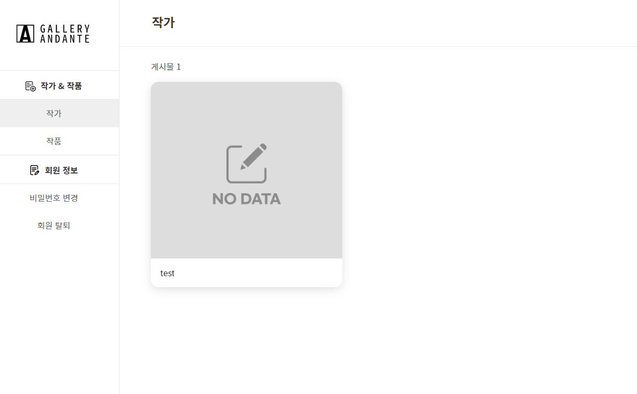
계정 생성 후 처음 로그인 하는 경우, 위와 같은 작가페이지 화면에서 게시물을 클릭해 작가 본인의 정보를 먼저 등록합니다.
이미 등록되어 있는 작가의 경우 필요시 여기서 수정 작업을 진행할 수 있습니다.

Slide 4
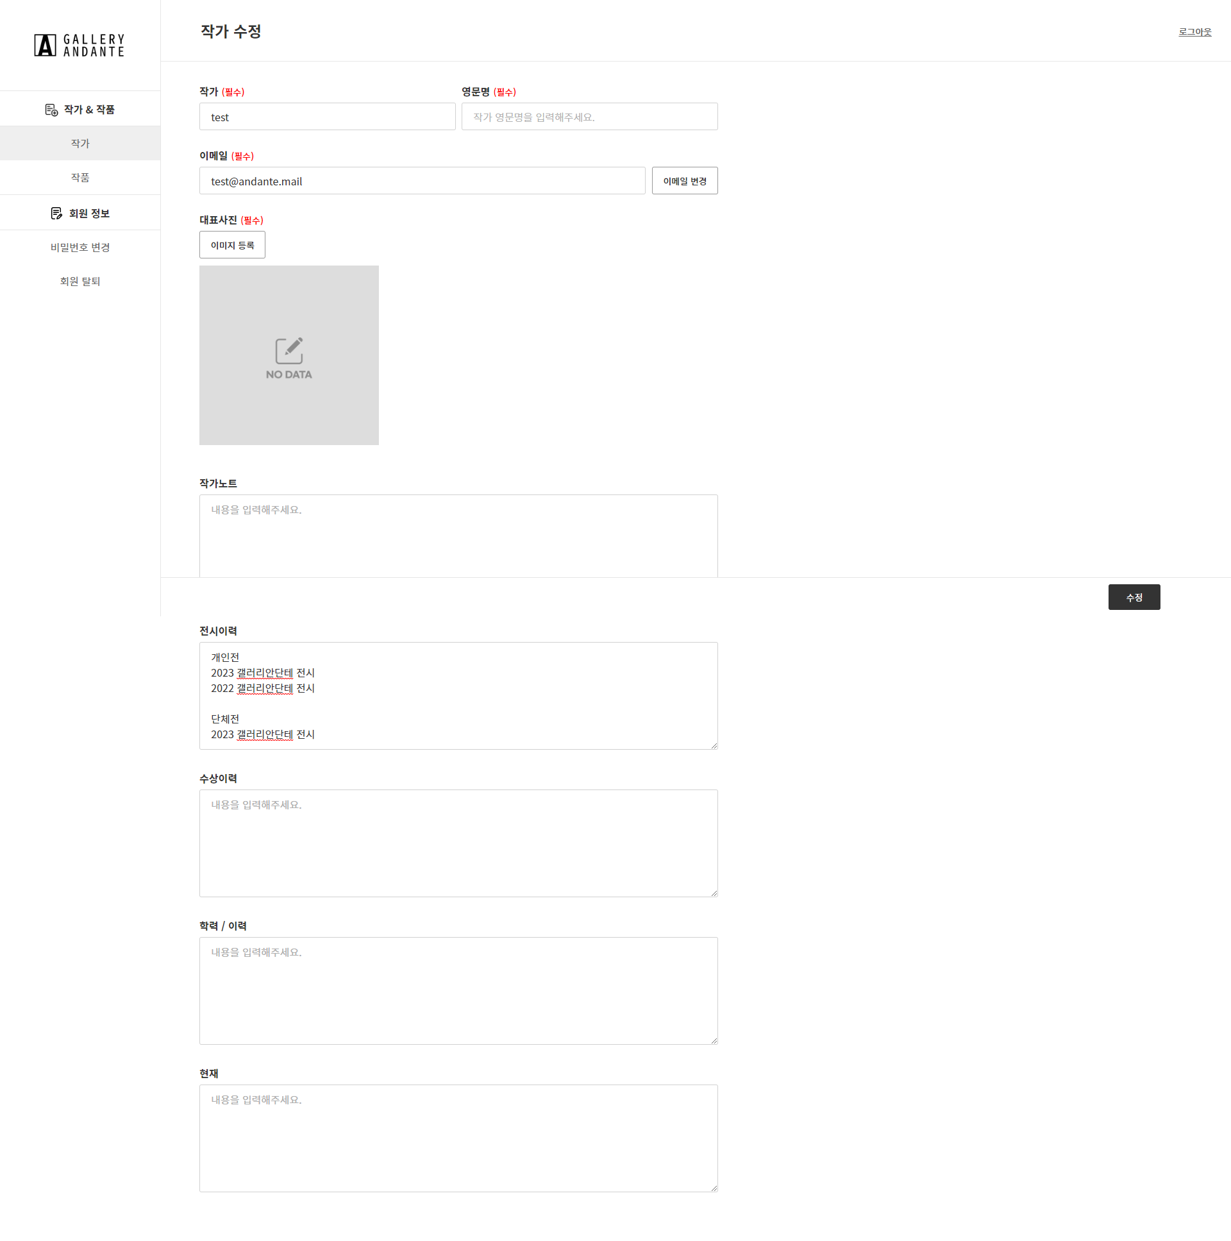
작가 페이지에서 필수 항목들을 입력 후
작가노트 및 기타 이력사항들을 입력합니다.
(없는 항목들은 내용을 비워둬도 무관합니다.)

Slide 5
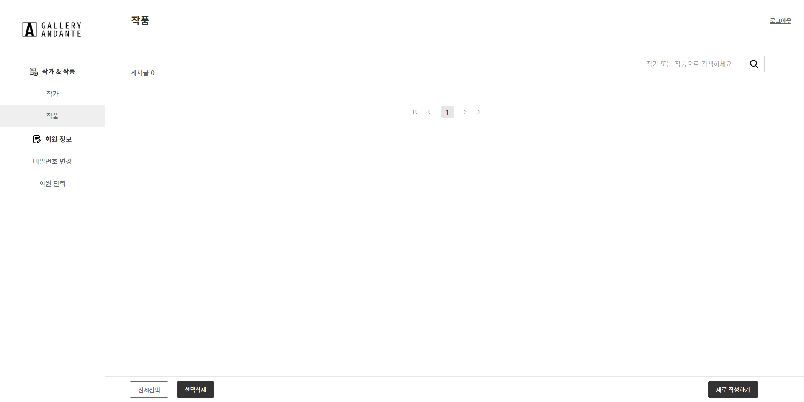
작가정보 등록이 완료되면 작품 메뉴로 들어가 오른쪽 하단의
새로 작성하기 버튼을 클릭해 작품 등록을 진행합니다.

Slide 6
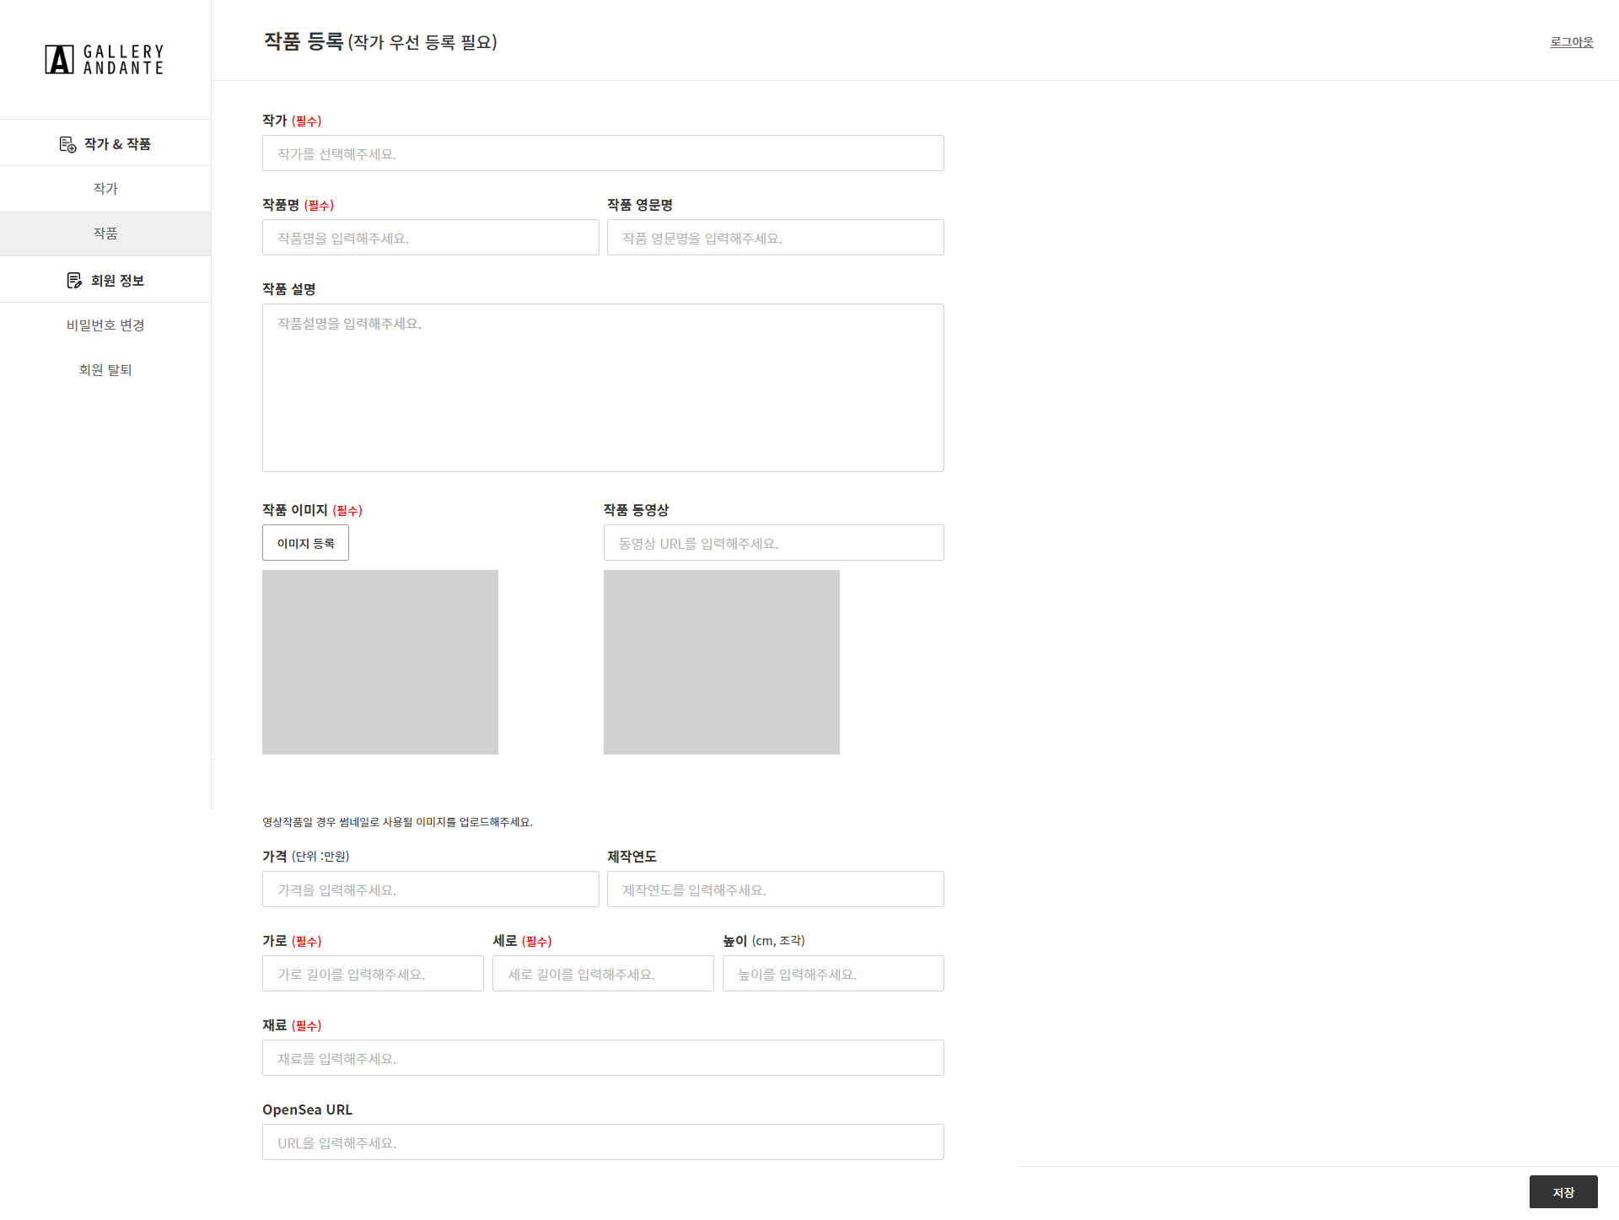
영상 파일의 경우 유튜브에 업로드된 경우만 등록 가능합니다.
하단 양식의 유튜브 링크를 입력해주세요.
(밑줄 친부분만 고유주소로 변경하여 넣어주시면 됩니다.)
https://www.youtube.com/embed/watch?v=ZWGLPi71POk?loop=1&amp;playlist=ZWGLPi71POk;autoplay=1
고유주소
작품등록 페이지에서 작품의 필수 항목들을 입력 후 기타 정보들을 입력합니다.
입력이 완료되면 저장 버튼을 눌러 작품 등록을 완료합니다.

Slide 7
작품 등록이 완료된 화면입니다. 작품 등록이 완료된 후에는 게시물을 클릭해 작품 정보를 수정할 수 있으며 해당 페이지에서 작품 삭제, 추가 등록 등이 가능합니다.

Slide 8
감사합니다.

